Slide 1



人工智能
Harbin Engineering University
刘海波 沈晶

Slide 2
Review
Breadth-first search
Uniform cost search
Depth-first search
Depth-limited search
Iterative deepening search
Bidirectional search
Best-first search
Stochastic Optimization Search
Backtracking Search
自娱自乐

Slide 3
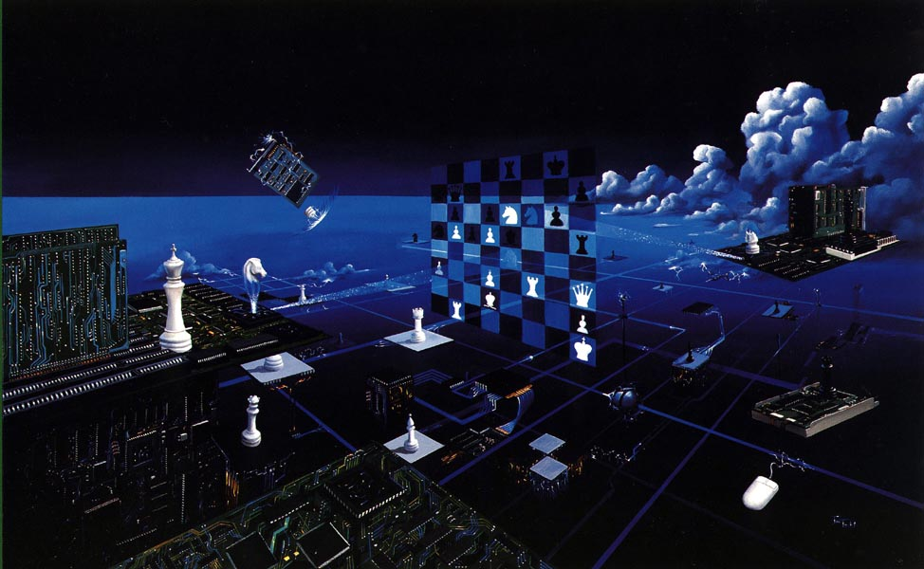
天地一盘棋
输赢转瞬间

Slide 4
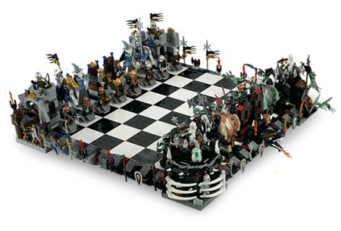
9 Adversarial Search

Slide 5
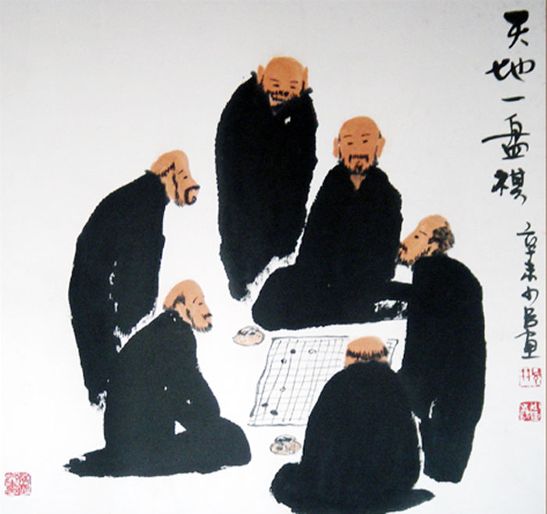
学习要求
能解释对策论的基本概念
能实现极小极大搜索算法
能应用α-β 剪枝算法解决博弈问题
能应用蒙特卡洛树搜索算法解决博弈问题

Slide 6

Grundy Game
Notes:
有一堆数目为N的钱币，由两位选手轮流进行分堆，要求每个选手每次只把其中某一堆分成数目不等的两小堆。如此进行下去直到有一位选手先无法把钱币再分成不相等的两堆时认输为止。

Slide 7
Mysterious 357
11
12
13
21
22
23
24
25
31
32
33
34
35
36
37
Notes:
三行棋子，个数分别为3、5、7个，每人一次只能在一行上拿，个数不限，拿到最后一个棋子的人败。

Slide 8
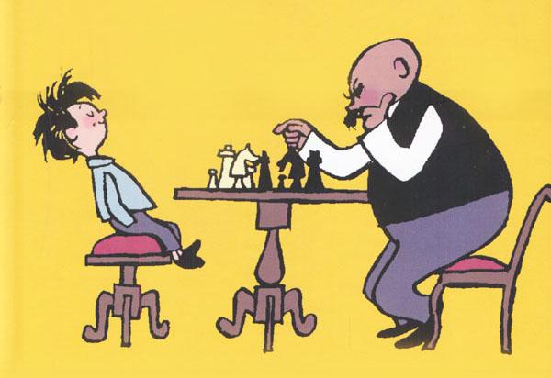
Game Theory
对策论又称博弈论，是关于两个或多个处于竞争状态下的局中人按一定规则进行决策的数学理论。

Slide 9
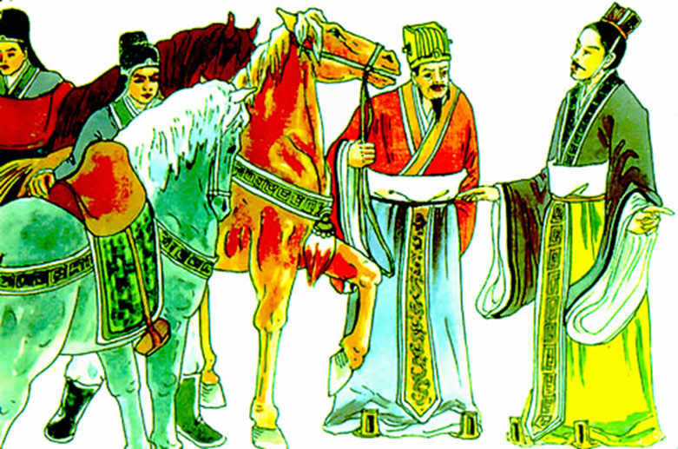
Game Theory
对策论思想萌芽
田忌赛马（战国）

Slide 10
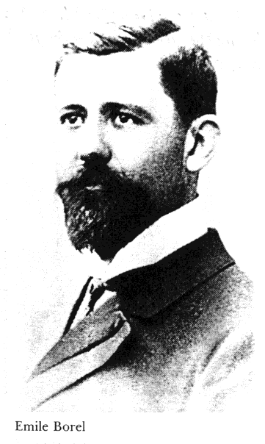
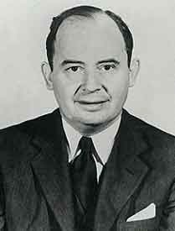
Game Theory
现代对策论
1921年，Borel提出对策数学化的思想；
1928年，Von Neumann发表了“游乐场中的博弈 理论”一文，首次提出“策略”概念， 开始了对策论的研究；

Slide 11
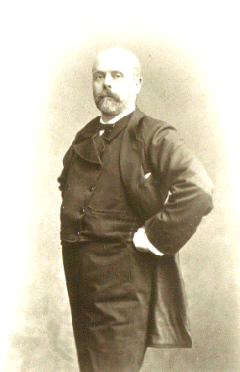
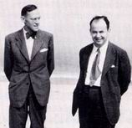
Game Theory
现代对策论
对策论的另一个研究起点是经济学问题的数学处理，Walras提出的一般均衡理论就是以完全竞争经济的分析为主要内容的；
1944年，Von Neumann与Morgenstern出版《博弈论与经济行为》一书，把对策论用于经济研究，并且为对策论奠定了理论基础；

Slide 12
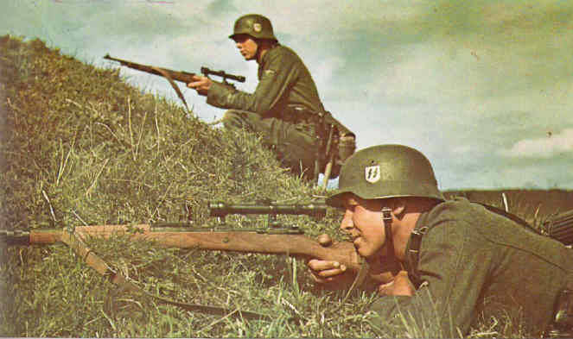

Game Theory
现代对策论
第二次世界大战期间，对策论曾被用于处理军事问题，从而得到广泛的应用和发展；
二战后，对策论被应用到处理经济问题以及一些社会科学中的问题，如心理学（研究交易与协商的作用和性质）、政治学（各政治力量之间的联合作用）等；

Slide 13
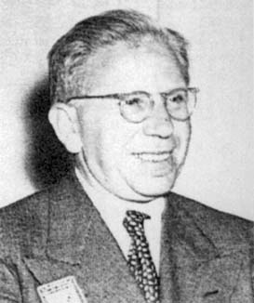
Game Theory
现代对策论
近年来，数理经济学特别是关于竞争平衡性问题、经济的增长问题、资本的积累问题等的研究，受到对策论的极大影响。对策论也在应用中得到迅速的发展，并且在数学研究中也得到应用；
1950年，Wald在其统计决策理论中， 把数理统计问题看成是统计学家与大 自然的对策，用这种观点把各种各样 的统计问题统一起来，用对策论加以 研究，此举促进了数理统计学的发展。

Slide 14
Game Theory
对策模型一般具有3个基本要素：
局中人：在一局对策中有权决定自己行动方案的参加各方。
策略：在一局对策中可供局中人选择的一个实际可行的完整行动方案。
支付函数：在一局对策中，各局中人所选取的策略形成的策略组称为一个局势，当局势给定后，对策结果也确定了。这时每个局中人都有所得失，“得失”是“局势”的函数，称之为支付函数。

Slide 15
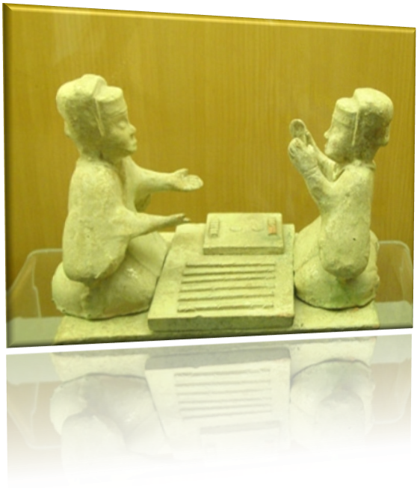
Our Topics
本课仅讨论以下情况：
双人对弈
信息完备
零和

Slide 16
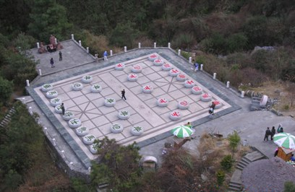
MiniMax Algorithm
人在下棋时每走一步是怎么想的？

Slide 17
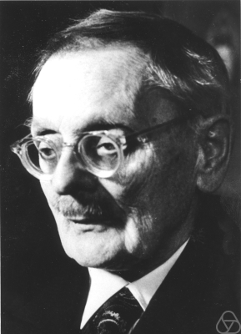
MiniMax Algorithm
MINMAX基本思想：
当轮到MIN出招时 MAX应考虑最坏的情况
当轮到MAX出招时 MAX应考虑最好的情况
向前考虑若干步 然后倒推回来确定如何出招
Ernst Zermelo (1871-1953)

Slide 18
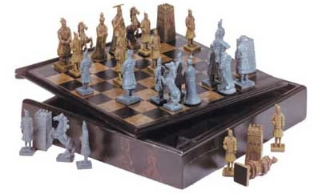
MiniMax Algorithm
假定有MAX和MIN两个局中人，定义静态估计函数f，对局势p作出优劣估计
有利于MAX的势态，f（p）取正值
有利于MIN的势态，f（p）取负值
势均力敌的势态，f（p）取0值
若f（p）＝＋∞，则表示MAX赢
若f（p）＝－∞，则表示MIN赢

Slide 19
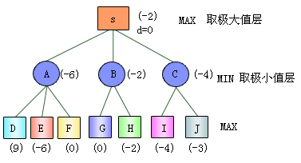
MiniMax Algorithm

Slide 20
MiniMax Algorithm
以s为根节点用宽度优先法生成规定深度k的全部博弈树T，然后对其所有端节点计算其静态估计函数值
算法 ①T:＝(s，MAX)，OPEN:＝(s)，CLOSED:＝( ) ②Loop1: IF OPEN＝( )THEN GO Loop2 ③n:＝FIRST(OPEN)，REMOVE(n，OPEN)，ADD(n，CLOSED) ④IF (n可直接判定为赢、输或平局) THEN f(n):=∞∨-∞∨0，GO Loop1 ELSE EXPAND(n)→{n_{i}}，ADD({n_{i}}，T) IF d(n_{i})＜k THEN ADD({n_{i}}，OPEN)，GO Loop1 ELSE计算f(n_{i})，GO Loop1 ⑤Loop2: IF CLOSED＝( ) THEN GO Loop3 ELSE n_{p}:＝FIRST(CLOSED) ⑥ IF(n_{p}∈MAX)∧(f(n_{ci}∈MIN)有值) THEN f(n_{p}):＝max{f(n_{ci})}，REMOVE(n_{p}，CLOSED) IF (n_{p}∈MIN)∧(f(n_{cj}∈MAX)有值) THEN f(n_{p}):＝min{f(n_{cj})}，REMOVE(n_{p}，CLOSED) ⑦GO Loop2 ⑧Loop3：RETURN(END∨M(Move，T))
从底向上逐级求非端节点的倒推估计值，直到求出初始节点的倒推值f(s)为止
结束或在博弈树上按最佳走法Move完成走步

Slide 21
MiniMax Algorithm
例题：一字棋
在九宫棋盘上，两位选手轮流摆各自的棋子（每次一枚），谁先取得三子一线的结果就取胜。MAX先走，静态估计函数f（p）规定如下：
若p对任何一方来说都不是获胜的格局，则f(p)=（所有空格都放上MAX的棋子之后，MAX的三子成线的总数-所有空格都放上MIN的棋子之后，MIN的三子成线的总数）
若p是MAX获胜的格局，则f（p）＝∞
若p是MIN获胜的格局，则f（p）＝－∞

Slide 22

MiniMax Algorithm
MINIMAX算法先生成指定深度所有节点是必要的吗？
能否在搜索深度不变的情况下，利用已有的搜索信息减少生成的节点数呢？

Slide 23
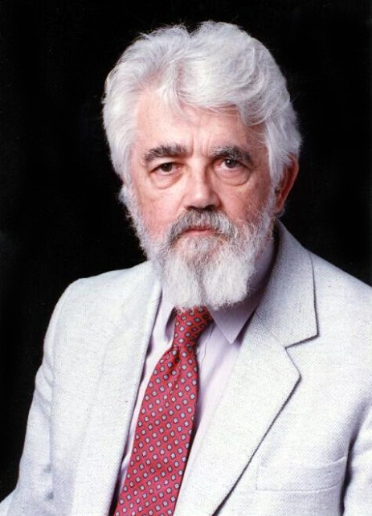
α-β Pruning
博弈树扩展到指定深度后，可以先算出一个MIN节点的估计函数值
计算完a值为0后，由于b是极大节点，马上可以知道b ≥ 0
由于c是极小节点，由d值为-3，知道c ≤ -3
a和c都是b的子节点，一定有b = 0，所以节点e不必扩展
由于k是极小节点，所以由b = 0立即知道k ≤ 0
通过节点f、g，知道h ≥ 3
即使不扩展h的其它后继节点，也可知必有k = 0，故其它后继节点不必扩展
MAX
1
John McCarthy
（1927-2011）
MIN
k
0
1
b
h
3
MAX
0
1
6
g
MIN
a
0
c
-3
3
-3
-3
-2
1
-3
6
-3
d
e
f
0
5
-3
3
3
-3
0
2
2
-3
0
-2
3
5
4
1
-3
0
6
8
9
-3

Slide 24
α-β Pruning
α剪枝（α=迄今为止MAX的极大值）
若α_{先辈层}≥β_{后继层}，则可中止该β对应的MIN节点以下的搜索过程。这个MIN节点最终的倒推值就确定为这个β值。
β剪枝（β=迄今为止MIN的极小值）
若β_{先辈层}≤α_{后继层}，则可以中止该α对应的MAX节点以下的搜索过程。这个MAX节点的最终倒推值就确定为这个α值。

Slide 25
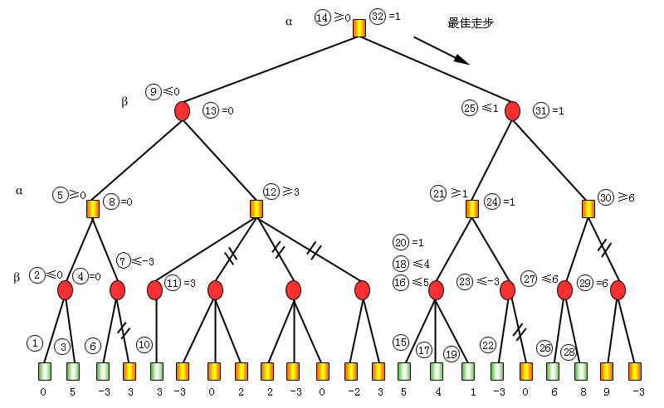
α-β Pruning
MAX节点的α值永不下降
MIN节点的β值永不上升
β剪枝
?
α剪枝
?

Slide 26
蒙特卡洛树搜索
蒙特卡洛树搜索（MCTS：Monte Carlo Tree Search）是一种人工智能问题中做出最优决策的方法，一般是在组合博弈中的走法（move）规划形式。它结合了随机模拟的一般性和树搜索的准确性。
MCTS发展历史：
1940s：Monte Carlo 方法形成
2006：Rémi Coulomb 等提出了用于计算围棋走法的MCTS思想
2006：Kocsis 和 Szepervari构建了完备的 MCTS 算法
2016：AlphaGo中用了MCTS

Slide 27
蒙特卡洛树搜索算法
def monte_carlo_tree_search(root):
#只要时间和算力允许就一直算
while resources_left(time, computational power):
#找一条路径遍历到未扩展过的节点（leaf）
leaf = traverse(root)
#模拟走棋
simulation_result = rollout(leaf)
#回溯传播模拟结果
backpropagate(leaf, simulation_result)
return best_child(root) #返回最佳子节点作为下一步走法
Notes:
# Move前的当前局面为根节点
def monte_carlo_tree_search(root):
# 在时间和算力允许的情况下一直算
while resources_left(time, computational power):
# 找一条路径遍历到未扩展过的节点
leaf = traverse(root) # leaf = unvisited node
# 模拟走棋
simulation_result = rollout(leaf)
# 回溯传播模拟结果
backpropagate(leaf, simulation_result)
return best_child(root) # 选择最佳子节点作为下一步走法
# 遍历找到未扩展节点
def traverse(node):
# 如果node完全展开（即子节点均被访问过），则选择一个最佳的继续向下扩展
while fully_expanded(node):
node = best_uct(node)
# 返回一个未扩展的子节点或当前节点（无子节点情况）
return pick_univisted(node.children) or node # in case no children are present / node is terminal
# 模拟走棋
def rollout(node):
# 未到叶节点，就一直向下走棋
while non_terminal(node):
node = rollout_policy(node)
return result(node)
# 走棋
def rollout_policy(node):
# 此处是随机选一个子节点
# AlphaGo是残差网络根据局部棋局生成快速走法
return pick_random(node.children)
# 回溯传播模拟结果（胜算值）
def backpropagate(node, result):
if is_root(node) return
node.stats = update_stats(node, result)
backpropagate(node.parent)
# 选择最佳子节点
def best_child(node):
pick child with highest number of visits

Slide 28
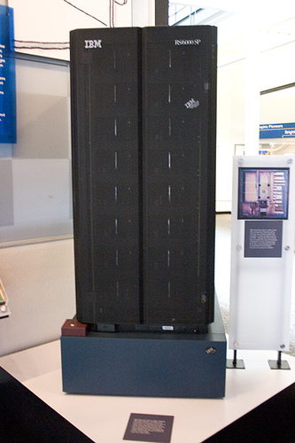
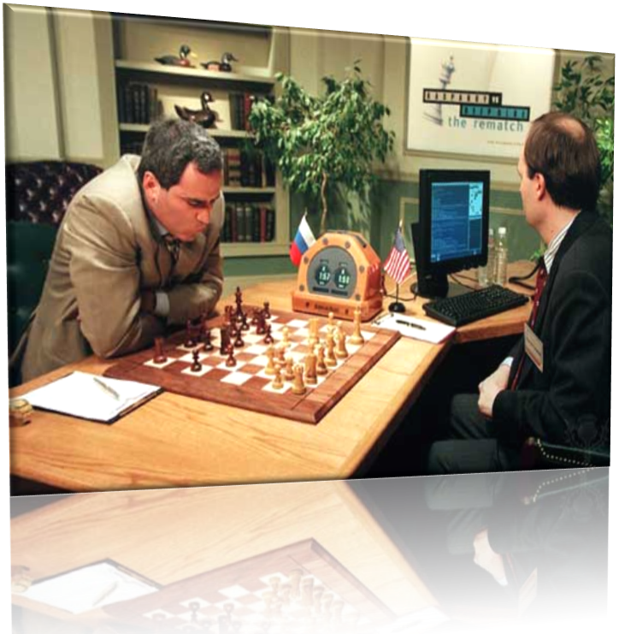
α-β Pruning
Deep Blue vs. Kasparov

Slide 29

Questions
如何进一步提高对抗搜索算法的效率？

